Slide 1

Github 漫游指南
庄清惠
16/11/06

Slide 2
What is Git?
最先进的分布式版本控制系统
创造者Linus Torvalds

Slide 3
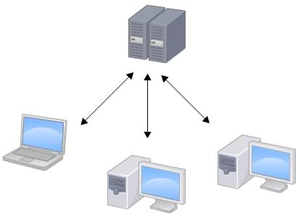
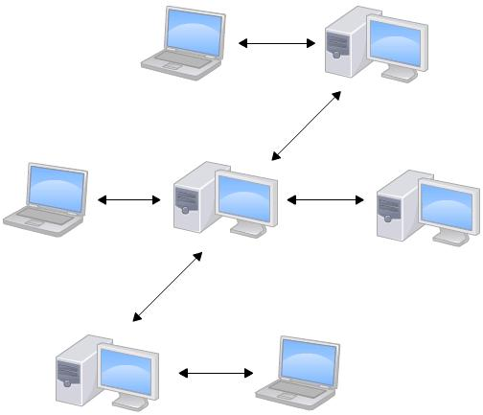
集中式 VS 分布式
版本库集中存放在中央服务器
必须联网
每份拷贝都是一个完整的版本库

Slide 4
Git 工作流
仓库 Repository
分支 Brach

Slide 5
常见分支
master branch：主分支
develop branch：开发分支
feature branch：功能分支
release branch：预发布分支
hotfix branch：bug修复分支
gh-page：Github page

Slide 6
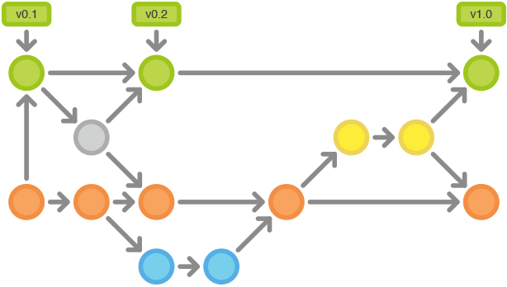
Git 工作流
fork, commit, push, pull request ….

Slide 7
演示

Slide 8
git clone
git checkout
git add
git commit
git push
http://www.bootcss.com/p/git-guide/

Slide 9
更多
私有仓库：开源中国 git
GUI工具：Github官方, source tree, tower …
Github trending: https://github.com/trending

Slide 10
Q&A

Slide 11
参考资料
http://www.liaoxuefeng.com/wiki/0013739516305929606dd18361248578c67b8067c8c017b000/
https://github.com/livoras/blog/issues/7
www.bootcss.com/p/git-guide/

Slide 12
Thx

